Slide 1

헬스장 회원 이탈 예측 및 관리 전략
SKN 20기 2차 프로젝트_2TEAM
박찬, 최소영, 나호성, 권규리, 박준석
2025년 11월 5일
Notes:
네 지금부터 2팀 프로젝트 발표 시작하도록 하겠습니다.

Slide 2
목차
01
프로젝트 개요&목적
02
데이터 전처리 및 학습
03
데이터 평가
04
개선 방안
Notes:
저희 팀은 다음과 같이 프로젝트를 구성하였습니다.

Slide 3
목차
01
프로젝트 개요&목적
02
03
04
Notes:
첫번째로 프로젝트의 개요와 목적에 대해 살펴보겠습니다.

Slide 4
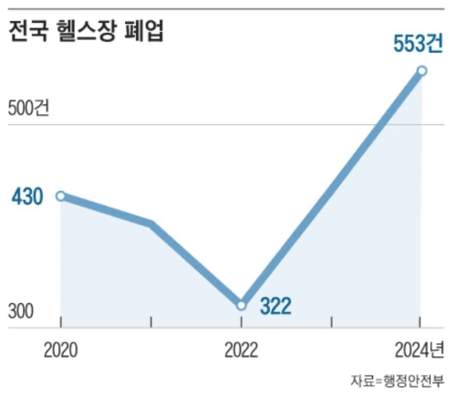



프로젝트 개요 & 목적
BUT
‘헬시플레저’와 ‘러닝’ 열풍
높은 회원 이탈률로 인한 폐업 증가
헬스장 업계는 평균 30%에 달하는 높은 회원 이탈률로 인해 지속적인 매출 손실을 겪고 있습니다.
본 프로젝트는 머신러닝과 딥러닝을 활용한 예측 모델을 구축해 이탈 가능성이 높은 고객을 사전식별하여, 선제대응을 가능하게 하고자 합니다.
헬시플레저: ‘건강(Health)’과 ‘즐거움(Pleasure)’의 합성어로, 맛과 건강을 함께 챙기며 즐겁게 지속 가능한 건강관리를 추구하는 트렌드
Notes:
혹시 헬시플레저라는 단어 들어보셨을까요? 헬시플레저는 건강과 즐거움의 합성어로 요즘 사회 트렌드인 운동을 통해 건강관리를 하며 맛있는 음식을 먹는 트렌드를 뜻하는데요, 이런 트렌드와 대비되는 한 통계자료가 있었습니다. 행안부에서 발표한 통계에 따르면 전국 헬스장 폐업이 증가하는 추세로 밝혀졌는데요, 이는 높은 회원 이탈률이 주 요인이라고 합니다. 따라서 본 프로젝트는 저희가 배운 머신러닝과 딥러닝을 활용한 예측 모델을 구축해 이탈 가능성이 높은 고객을 사전식별하여 선제대응을 가능하게 하고자 합니다.

Slide 5
목차
01
02
데이터 전처리 및 학습
03
04
Notes:
다음으로 데이터 전처리 및 학습 과정을 살펴보겠습니다.

Slide 6











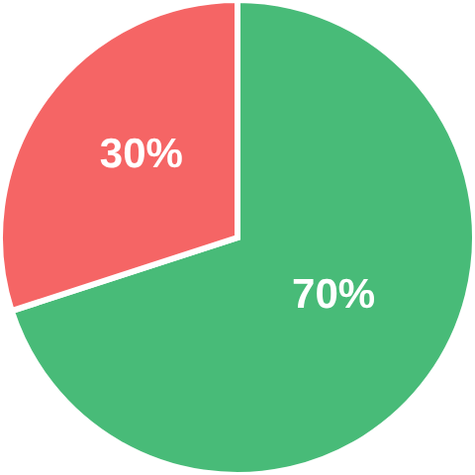


데이터셋 정보
데이터 규모
주요 특성
총 4,002개의 샘플과 13개의 특성
고객 기본 정보
4,002
13
성별, 나이 등
샘플 수
특성 수
계약 정보
계약 기간, 만료일 등
클래스 분포
유지 고객 vs 이탈 고객
행동 데이터
수업 참여 빈도, 결제 이력 등
유지 고객: 70%
이탈 고객: 30%
출처 : ‘https://www.kaggle.com/datasets/adrianvinueza/gym-customers-features-and-churn
Notes:
저희 팀은 케글에서 찾은 헬스장 고객 특성과 이탈여부 데이터셋을 활용했습니다. 4002개의 고객 샘플과 24개의 특성 column을 가지고 있었는데요, 클래스 분포는 다음과 같이 7:3의 비율을 가지고 있었습니다. 결측치는 존재하지 않았으며, 주요 특성으로는 고객 기본 정보, 계약 정보, 행동 데이터가 있었습니다.

Slide 7









데이터 전처리
모델의 정확도를 높이기 위해 데이터 전처리 과정은 필수적입니다. 본 프로젝트에서는 다음과 같은 단계를 거쳐 데이터를 정제하고 모델 학습에 적합한 형태로 변환했습니다.
Train-Test 분할
StandardScaler 정규화
SMOTE 클래스 불균형 조정
전체 데이터를 학습 세트(Train Set)와 테스트 세트(Test Set)로 80:20 비율로 분할
각 특성(Feature)의 스케일 차이로 인한 모델 성능 저하를 방지
이탈(Churn) 클래스의 데이터 수가 유지(Retention) 클래스에 비해 현저히 적은 불균형 문제 해결
모델 학습 및 평가의 객관성을 확보
모든 특성이 평균 0, 표준편차 1을 갖도록 변환
SMOTE 기법을 통해 소수 클래스의 샘플을 합성하여 데이터 불균형 해소
데이터 전처리 흐름도
원본
데이터
Train/Test
분할
Standard Scaler
SMOTE
전처리 완료
Notes:
데이터 전처리 과정을 살펴보겠습니다. 첫 번째로 Train-Test 셋을 8:2 비율로 분할하였으며, Standard Scaler를 적용하여 특성의 스케일 차이로 인한 모델 성능 저하를 방지하였습니다. 그 이후 SMOTE 기법을 활용하여 클래스의 불균형을 해소하였습니다.

Slide 8









SMOTE 전후 비교
클래스 불균형은 모델이 소수 클래스를 제대로 학습하지 못하게 하여 예측 성능을 저하시키는 주요 원인입니다. SMOTE(Synthetic Minority Over-sampling Technique)를 통해 이러한 문제를 효과적으로 해결했습니다.
SMOTE 적용 전
SMOTE 적용 후
클래스 분포: 유지 2,255명, 이탈 946명
클래스 분포: 유지 2,255명, 이탈 2,255명
불균형 비율: 2.33:1
균형 비율: 1:1
문제점: 소수 클래스(이탈) 패턴을 제대로 학습하지 못함
효과: 모델이 이탈 고객 패턴을 더욱 정확하게 학습함
SMOTE 적용 효과
클래스 균형을 1:1로 맞춰
F1 Score
클래스 균형
F1 Score를 15% 향상시켰습니다.
+15%
1:1
Notes:
SMOTE 기법을 활용하여 클래스 분포를 1:1로 맞췄으며 적용했을 때와 대비하여 F1 Score의 향상을 이뤘습니다.

Slide 9


















특성 엔지니어링
주요 파생 특성
모델 성능 향상을 위한 과정
Churn_Risk
Class_Engagement
모델의 예측력을 극대화하기 위해 기존 데이터셋의 13개 특성 외에 11개의 파생 변수를 추가로 생성했습니다.
계약 기간, 활동 빈도 등을 종합하여 계산된 복합 리스크 점수 (0-4점)
고객의 누적 수업 참여도를 나타내는 지표
이는 숨겨진 고객 이탈 패턴을 명확히 드러내어 모델 성능을 31% 향상시키는 데 결정적인 역할을 했습니다.
Recent_Activity
Contract_Completion
최근 활동량의 변화율을 통해 활동성 감소 여부를 파악
계약 진행도를 백분율로 나타내어 계약 만료 임박 여부 판단
핵심 아이디어
고객 행동 데이터와 계약 정보를 결합하여 이탈 위험을 나타내는 새로운 지표를 발굴했습니다.
Is_New_Member
신규 회원 여부를 나타내는 플래그 변수
기존 데이터
파생 변수
성능 향상
Notes:
저희 팀은 모델의 예측력을 극대화하기 위해 11개의 파생 변수를 추가로 생성하였습니다. 주요 파생 특성으로는 다음과 같이 5개의 파생 변수를 선정하였습니다.

Slide 10


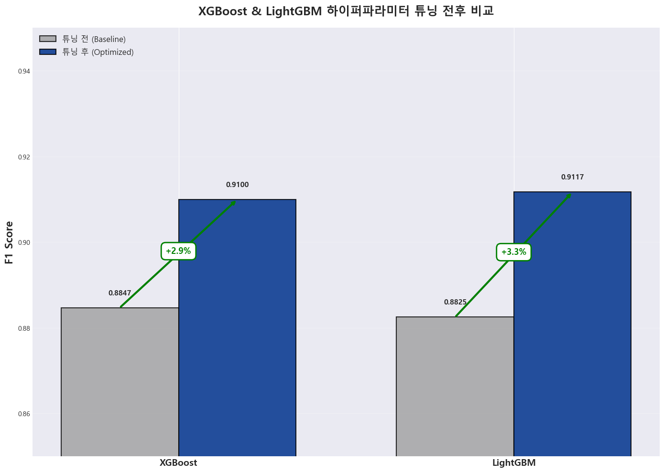












하이퍼파라미터 튜닝
튜닝 방법
RandomizedSearchCV를 활용한 50회 반복, 5-fold 교차 검증
XGBoost
n_estimators
max_depth
learning_rate
300
13
0.1261
튜닝 전 F1 Score
튜닝 후 F1 Score
+2.9%
0.8847
0.9100
LightGBM
n_estimators
learning_rate
700
0.0133
튜닝 전 F1 Score
튜닝 후 F1 Score
+3.3%
0.8825
0.9117
Notes:
XGBoost, LightGBM기법에는 하이퍼파라미터 튜닝을 적용했습니다. 파라메터들을 수차례 수정하며 테스트를 진행하였고, 다음과 같이 설정하였을 때 가장 큰 성능 향상을 이룰 수 있었습니다.

Slide 11
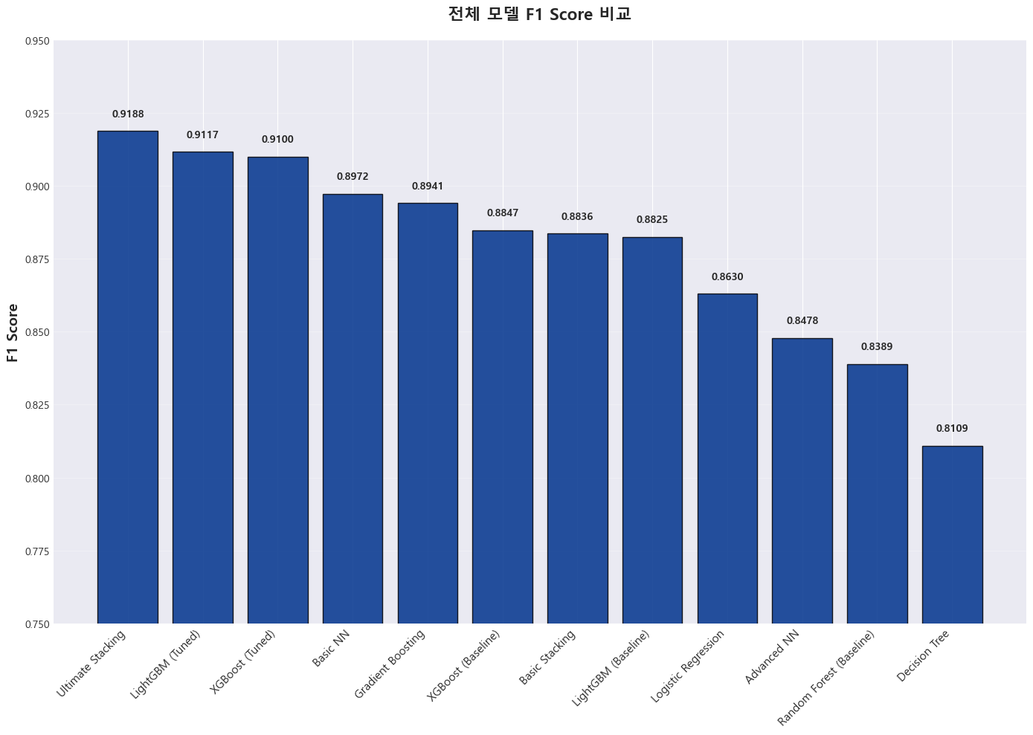











모델 비교 (8종)
최적의 이탈 예측 모델을 선정하기 위해 머신러닝 모델 7종, 딥러닝 2종을 학습하고 성능을 비교했습니다. 각 모델의 특성과 F1 Score를 기준으로
평가한 결과, Stacking Ensemble 모델이 가장 우수한 성능을 보였습니다.
Stacking Ensemble
XGBoost
F1 Score: 0.9188
F1 Score: 0.9100
최고 성능, 다양한 모델의 장점 결합
빠른 학습 속도, 강력한 예측 성능
Gradient Boosting
Random Forest
F1 Score: 0.8941
F1 Score: 0.8389
순차적 학습, 높은 정확도
과적합 방지, 다양한 특성 처리
Stacking Ensemble 모델의 우수성
여러 Base 모델(XGBoost, LightGBM, Random Forest, Gradient Boosting)의 예측 결과를 Meta 모델이 재학습하여 최종 예측을 수행함으로써, 개별 모델의 장점을 결합하고 단점을 보완합니다.
Notes:
모델로는 다음과 같이 머신러닝과 딥러닝을 활용하였으며, 각 모델의 특성과 F1 Score를 기준으로 평가한 결과, Stacking Ensemble 모델이 가장 우수한 성능을 보였습니다. Stacking Ensemble 모델에 대해서는 뒤에서 설명을 드리겠습니다.

Slide 12













Stacking Ensemble 구조
최종적으로 가장 높은 예측 성능을 보인 Stacking Ensemble 모델은 여러 Base 모델의 예측 결과를 Meta 모델이 다시 학습하여 최종 예측을 수행하는 구조입니다.
XGBoost
Random Forest
Meta 모델: Logistic Regression
Base 모델들의 예측 확률을 입력으로 받아 최종이탈 여부를 분류
LightGBM
Gradient Boosting
10-fold Cross Validation을 통해 모델의 일반화 성능 검증
Stacking Ensemble의 장점
여러 모델의 장점을 결합하여 보완적인 예측 구조를 만듭니다
개별 모델의 단점을 보완하여 예측의 안정성을 높입니다
다양한 모델 조합으로부터 최적의 성능을 추출합니다
Notes:
Stacking Ensemble 모델은 여러 Base 모델의 예측결과를 Meta 모델이 Feature로 받아 다시 학습하여 최종 예측을 수행하는 구조입니다. 위 모델은 개별 모델의 단점을 보완하고, 다양한 모델의 성능을 결합하여 최적의 성능을 추출할 수 있다는 장점이 있습니다. Meta 모델로는 로지스틱 회귀 외 LightGBM, Random Forest 등 다양한 모델을 사용할 수 있지만, 이번 프로젝트에서는 과적합의 위험을 낮추기 위해 로지스틱 회귀 모델을 사용하였습니다.

Slide 13
















최종 성능 지표
F1 Score
Accuracy
Precision
Recall
AUC-ROC
0.9188
95.63%
90.41%
93.40%
0.9851
F1 Score (0.9188)
Recall (93.40%)
이탈 예측 모델의 균형 잡힌 성능을 나타내는 지표로, 매우 높은
예측 정확도를 달성했습니다.
실제 이탈한 회원 중 모델이 이탈할 것이라고 정확하게 예측한 비율로, 이탈 위험 고객을 놓치지 않고 조기에 감지하는 능력이 뛰어납니다.
Precision (90.41%)
AUC-ROC (0.9851)
모델이 이탈할 것이라고 예측한 회원 중 실제로 이탈한 회원의 비율로, 불필요한 개입 비용을 줄이는 데 중요합니다.
이탈자와 비이탈자의 구분 성능 지표로, 1에 가까울수록 분류 성능이
우수함을 의미합니다.
Notes:
최종 성능 지표는 다음과 같습니다. 저희 팀의 최종 모델은 5가지 핵심 지표 모두에서 90%이상의 탁월한 성능을 달성했습니다.

Slide 14
목차
01
02
03
데이터 평가
04
Notes:
다음으로는 데이터 평가에 대해 살펴보겠습니다.

Slide 15








Confusion Matrix 해석
Confusion Matrix는 모델의 예측 결과를 실제 값과 비교하여 시각적으로 보여주는 중요한 도구입니다. 특히, 이탈 예측 모델에서는 False Negative(FN)를
최소화하는 것이 매우 중요합니다.
Confusion Matrix
False Negative (FN) 분석
14
모델이 유지를 예측했으나 실제로는 이탈한 회원. 이탈 위험 고객을 놓친 치명적인 오류로, 매출 손실이 발생할 수 있습니다.
예측 : 유지
예측 : 이탈
False Negative (FN)
567
21
True Negative (TN)
False Positive (FP)
비즈니스 임팩트
FN을 최소화함으로써 실제 이탈 고객을 놓치지 않고 조기에 대응할 수
있습니다.
14
198
False Negative (FN)
True Positive (TP)
본 모델은 FN 비율을 극도로 낮춰, 이탈 고객 예측의 신뢰성을 높였습니다.
결과적으로, 매출 손실 방지에 직접적인 기여를 합니다.
Notes:
Confusion Matrix는 모델의 예측 결과를 실제 값과 비교하여 시각적으로 보여주는 중요한 도구입니다. FN에 속하는 고객은 모델이 유지를 예측했으나, 실제로 이탈하는 고객을 나타내는 치명적인 오류로, 저희 팀은 FN 값을 최소로 하여 이탈 고객 예측의 신뢰성을 높였습니다.

Slide 16
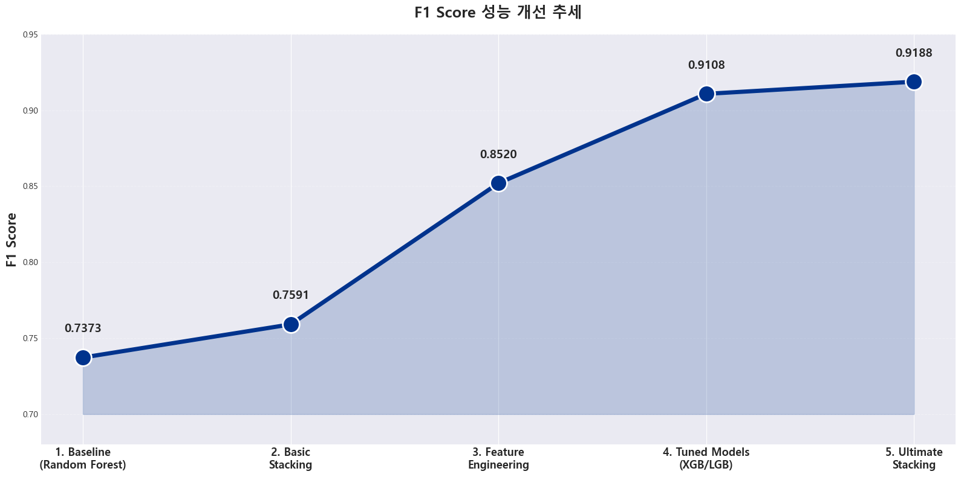








성능 개선 타임라인
베이스 모델 대비 F1 Score 기준 24.6%의 성능 향상을 이뤘습니다.
기본 스태킹
모델 결합
+3.0% 향상
특성 엔지니어링
파생변수
+12.2% 향상
24.6% 향상
하이퍼파라미터 튜닝
XGBoost & LightGBM
+6.9% 향상
최종 모델
최적화 & 안정화
F1: 0.9188
Notes:
저희 모델의 성능 개선 타임라인은 다음과 같습니다. 기본 스태킹, 특성 엔지니어링, 하이퍼 파라미터 튜닝등의 과정을 거쳐 F1 Score 기준 베이스 모델인 Random Forest 대비 24.6%의 성능향상을 이뤘습니다.

Slide 17










특성 중요도 Top 10
계약 만료까지 남은 기간
계약 만료 시점에 고객의 재계약 의사를 적극적으로 유도하는 전략이 필요함을 시사합니다.
총 회원 유지 기간
장기 고객의 충성도를 나타내며, 장기 관계 유지에 중요한 영향을 미칩니다.
계약 유형 및 기간
단기 계약 고객의 이탈 위험이 높으므로, 장기 계약 전략의 필요성을 보여줍니다.
최근 수업 참여 빈도
활동성 감소는 이탈의 중요한 신호이므로, 적극적인 수업 참여 유도가 필요합니다.
누적 수업 참여도
서비스 활용도 및 만족도를 반영하며, 리텐션 전략에 중요한 기초 자료입니다.
Notes:
이탈률과 연관된 중요한 특성들은 다음과 같았습니다.

Slide 18
목차
01
02
03
04
개선 방안
Notes:
마지막은 이탈률 개선방안에 대해서 살펴보겠습니다.

Slide 19














고객 특성별 이탈 패턴
신규 단기 회원 (등록 3개월 이내)
계약 만료 임박 회원 (만기 1~2개월 전)
이탈 원인
패턴
이탈 원인
패턴
서비스 적응 실패
수업 참여율 저조
재계약 필요성 인지 부족
재계약 상담 거부
기대 불일치
시설 이용 빈도 낮음
타 헬스장 비교
활동량 유지 또는 감소
초기 동기 부여 상실
가격 민감도
활동성 저조 장기 회원 (최근 1개월 간 활동 없음, 등록 6개월 이상)
특정 프로그램 불만족 회원 (특정 프로그램 참여 후 활동 감소)
이탈 원인
패턴
이탈 원인
패턴
운동 흥미 상실
수업 참여 및 시설 이용 중단
특정 프로그램에 대한 불만족
해당 프로그램 참여 중단
개인 사정
결제는 유지되나 활동 없음
강사와의 불화
다른 프로그램으로 전환하지 않고 이탈
서비스 불만족 누적
운동 효과 미미
세그먼트별 이탈 패턴 분석을 통해 맞춤형 리텐션 전략을 수립할 수 있습니다.
Notes:
고객 특성별 이탈 패턴을 4종류로 나눴습니다. 각각 신규 단기 회원, 활동성 저조 장기 회원, 계약 만료 임박 회원, 특정 프로그램 불만족 회원으로 분류하고 각각의 이탈원인과 패턴에 대해 분석하였습니다.

Slide 20







6대 개선 방안
이탈 예측 모델을 활용한 고객 유지율 향상을 위한 실행 가능한 개선 방안
이탈 위험군 대상 맞춤형 프로모션
신규 회원 온보딩 프로그램 강화
비활동 회원 재활성화 캠페인
모델이 예측한 이탈 위험이 높은 회원들에게 개인화된 할인, 무료 PT 세션, 기간 연장 등의
인센티브를 제공하여 이탈을 방지합니다.
가입 초기 3개월 이내 이탈률이 높은 신규 회원을 대상으로 전담 트레이너 배정, 운동 목표 설정
지원, 정기적인 만족도 조사 등을 통해 적응을
돕습니다.
최근 활동이 저조한 회원들에게는 맞춤형 운동 프로그램 추천, 그룹 클래스 초대, 건강 관리 팁 제공 등 동기 부여를 위한 메시지를 발송합니다.
계약 만료 임박 회원 관리 강화
고객 피드백 시스템 개선 및 반영
직원 교육 및 인센티브 제도 도입
계약 만료가 임박한 회원들에게는 재등록 혜택 안내, 장기 회원 전환 프로모션, 계약 연장 상담 등을 통해 이탈 전 선제적으로 대응합니다.
정기적인 설문조사, 1:1 상담을 통해 고객 불만
사항을 조기에 파악하고, 시설 개선, 프로그램
다양화 등 피드백을 적극 반영하여 고객 만족도를 높입니다.
이탈 예측 모델 활용법 및 고객 응대 교육을 강화하고, 고객 유지 성과에 따른 인센티브 제도를
도입하여 직원들의 적극적인 참여를 독려합니다.
Notes:
분석한 결과에 따라 6가지의 개선 방안을 제시하였습니다. 이탈 위험군 대상 맞춤형 프로모션, 고객 피드백 시스템 개선 및 반영 등의 방안을 도입하면 회원 이탈률을 낮춰, 결과적으로 헬스장의 폐업률을 낮출 수 있을 것으로 예상됩니다.

